Slide 1
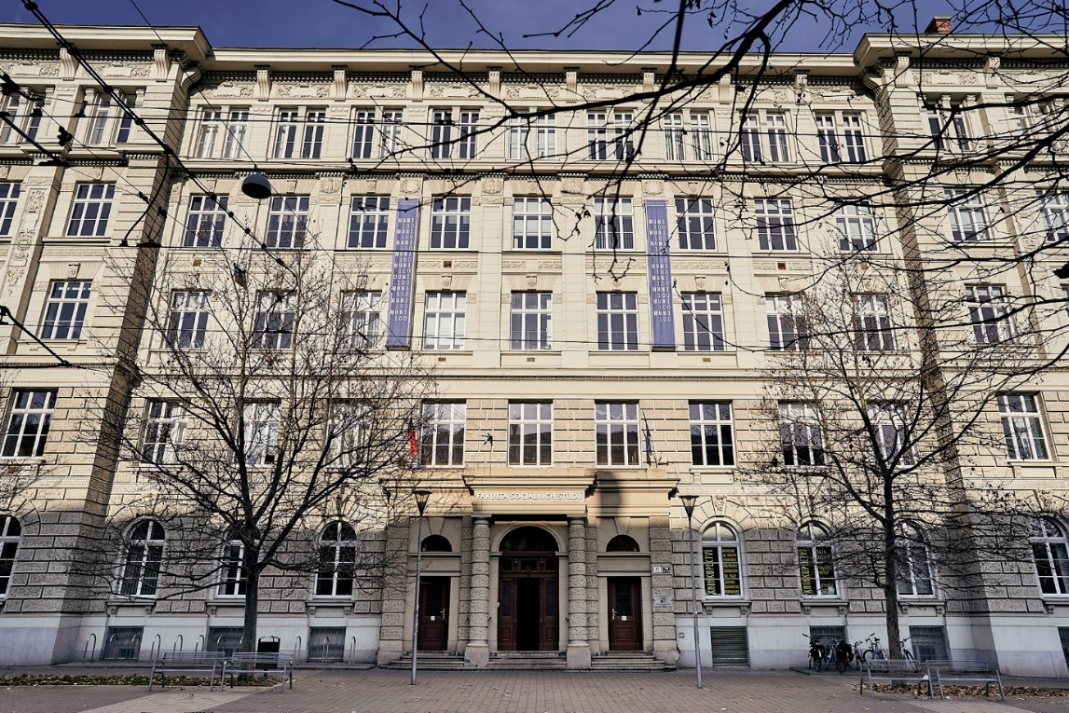
HR AWARD – náš společný cíl

Slide 2
Co je to HR Award a k čemu se může hodit?
Kvalita
Prestiž
Příznivé prostředí pro všechny výzkumné pracovníky a zaměstnance fakulty
Nová personální politika na fakultě
Šance pro získávání dotačních titulů z Horizont 2020,
TA ČR,…
Závazek, ale velká příležitost

Slide 3
Co všechno můžete VY ovlivnit?
Projevit svůj názor na otázky práce a provozu na univerzitě
Přispět ke zlepšení pracovních podmínek
Sdílet vlastní zkušenost a ovlivnit tak:
zlepšení podmínek pro výzkum a výuku
transparentní nábor a výběr pracovníků
adaptace nových pracovníků na fakultě
kariérní rozvoj
další vzdělávání pracovníků
hodnocení zaměstnanců
a mnoho dalšího…

Slide 4
Význam ocenění HR Award pro VÁS a FSS
Vytvoříme pracovní podmínky pro výuku a výzkum
na špičkové mezinárodní úrovni
Podpoříme rozvoj vaší akademické kariéry a dalšího vzdělávání
Zvýšíme společenský dopad vaší výuky a výzkumu
Dosáhneme na více příležitostí pro získávání prostředků pro výuku a výzkum
Najdeme opatření pro sladění vaší práce a soukromého života

Slide 5
Jak na to?
Klíčová je vaše spolupráce a otevřenost
Mít proaktivní přístup při vyplňování dotazníku
Diskutujte o potřebách vaší katedry, ústavu či institutu s nominovanými členy pracovní skupiny, s HR pracovnicí

Slide 6
Kdo se o HRS4R opírá?
CEITEC MU
Mendelova univerzita v Brně
Přírodovědecká fakulta MU
Fyzikální ústav AV ČR
Univerzita Karlova
Jihočeská univerzita v Českých Budějovicích
Západočeská univerzita v Plzni
Ostravská univerzita
V ČR se zapojilo do procesu HRS4R 44 organizací
Ve světě se zapojilo 1 177 organizací

Slide 7
Jaké oblasti HR Award zahrnuje?
Etické
a
profesní
aspekty
HR Award
Nábor
nových
pracovníků
Vzdělávání
a školení
Pracovní
podmínky
a soc. za-
bezpečení

Slide 8
Harmonogram HR Award podle Euraxess

Slide 9
Etické a profesní aspekty
Svoboda výzkumu – svoboda myšlení, určení metod, hranice svobody výzkumu
Etické zásady – etické postupy, GDPR
Profesní odpovědnost – prospěšnost výzkumu, odmítání plagiátorství, duševní vlastnictví
Profesní přístup – příprava výzkumu, ošetření podmínek vč. finančních, informovanost o změnách
Smluvní a zákonné podmínky – znalost a dodržování předpisů (národních, odvětvových, institucionálních)
Odpovědnost – vůči společnosti, zaměstnavateli, investorům, pravidlo „3E“
Řádné postupy v oblasti výzkumu – BOZP, GDPR
Šíření a využívání prostředků – diseminace výsledků, Open Access, transfer technologií
Veřejný závazek – popularizace vědy
Nediskriminace – rovné zacházení s pracovníky
Systém hodnocení – pravidelný, průhledný, komplexní systém

Slide 10
Nábor nových pracovníků
Nábor nových pracovníků – otevřený postup při výběrovém řízení
Nábor – postup, který bude efektivní a mezinárodně srovnatelný
Výběr – vyváženost výběrové komise co do různosti oborů, pohlaví, zemí
Transparentnost – znalost kritérií výběru, kariérního postupu
Hodnocení zásluh – komplexní pohled na uchazeče
Změny v časovém pořadí životopisů – přerušení kariéry by nemělo být posuzováno negativně
Uznávání zkušeností s mobilitou – mobilita = hodnota
Uznávání kvalifikace – uznávání i neformální kvalifikace
Služební věk – hodnocení celoživotních zásluh a profesního rozvoje
Jmenování postdoktorandů – jasná pravidla a nábor

Slide 11
Pracovní podmínky a sociální jistoty
22. Uznávání profese – od začátku kariéry pracovníka
23. Výzkumné prostředí – podpůrné a přínosné pracovní prostředí
24. Pracovní podmínky – sladění profesního a rodinného života, zkrácené úvazky, tvůrčí volno
25. Stabilita a stálost zaměstnání – nestálost pracovních smluv, zlepšit kvalitu práce, zákaz diskriminace
26. Financování a mzdy – slušné a přitažlivé mzdové podmínky a sociální zabezpečení
27. Rovnováha mezi pohlavími – politika rovných příležitostí na všech stupních vědy
28. Rozvoj kariéry – strategie a pravidla kariérního postupu
29. Hodnota mobility – zeměpisná, meziodvětvová, mezioborová
30. Přístup k odbornému poradenství – profesionální vedení a poradenství
31. Práva duševního vlastnictví – ochrana duš. vlastnictví včetně autorských práv a možný užitek pracovníka
32. Spoluautorství – kladný přístup i na počátku kariéry vědce - být uznán, být uváděn, být citován
33. Výuka – plnohodnotná činnost, řádná odměna, ocenění odborné přípravy
34. Stížnosti a odvolání – postup v souladu s národními předpisy, důvěrná pomoc při řešení pracovních konfliktů
35. Účast v rozhodovacích subjektech – podpora účasti v rozhodovacích orgánech na profesionální úrovni

Slide 12
Vzdělávání a školení
36. Vztahy s dohlížejícími osobami – ucelený a podpůrný plán pro Ph.D. studenty
37. Povinnosti spojené s kontrolou a řízením – aktivní, cílená podpora dohlížejících osob doktorandům
38. Nepřetržitý profesní rozvoj – rozvoj dovedností a schopností všech pracovníků
39. Přístup ke vzdělání a nepřetržitému rozvoji výzkumníků – nepřetržitý profesní rozvoj
40. Kontrola – dohlížející osoba pro výzkumné pracovníky, předávání zpětné vazby

Slide 13
Zařazení akademických a neakademických zaměstnanců ve výzkumu a vývoji MU

Slide 14
Pracovní skupina akademiků a výzkumníků
R1 | Katedra environmentálních studií | Ing. Zbyněk Ulčák, Ph.D.
R2 | Katedra mezinárodních vztahů a evropských studií | Mgr. Petra Kuchyňková, Ph.D.
 | Katedra sociální politiky a sociální práce | Mgr. Markéta Horáková, Ph.D.
 | Katedra sociologie | M.A. Irena Kašparová, Ph.D.
 | Katedra mediálních studií a žurnalistiky | PhDr. Pavel Večeřa Ph.D.
 | Institut výzkumu dětí, mládeže a rodiny | Mgr. Hynek Cígler, Ph.D.
 | Ústav populačních studií | Mgr. Lucie Vidovićová, Ph.D.
R3 | Katedra politologie | doc. Mgr. Petr Spáč, Ph.D.
 | Katedra psychologie | doc. Mgr. Tomáš Řiháček, Ph.D.
R4 | Mezinárodní politologický ústav | prof. PhDr. Jan Holzer, Ph.D.

Slide 15
Organizační schéma spolupráce HR Award na FSS
Dohlížecí komise
Vedení fakulty (děkan, tajemnice, proděkani)
HR manažerka
Projektový tým
Tajemnice
HR Award manažerka
vedoucí
personálního odd.
vedoucí
projektového odd.
Pracovní skupina
zástupci všech kateder
a ústavů (R1-R4),
viz předchozí slide

Slide 16
Jak spolupracujeme s RMU a jinými fakultami?
9/2019 nový prorektor pro personální a akademické záležitosti - prof. J. Hanuš
RMU udává časovou linku a metodicky vede všechny fakulty v oblasti HR Award
RMU nyní připravuje s týmem odborníků a zástupců fakult dotazníkové šetření
Fakulty které usilují v roce 2019/2020 o získání certifikátu za podpory projektu OP VVV:
FF, PdF, ESF, FSS, FSpS
LF, PrF, ÚVT, FI vstupují do procesu HR Award bez projektové podpory

Slide 17
HR Exellence in Research Award podpořeno OP VVV II
Příprava na získání ocenění HR Exellencein Research Award je finančně podpořena Evropskou unií v rámci výzvy vyhlašované MŠMT, OP VVV "Rozvoj kapacit pro výzkum a vývoj II". Projekt "Rozvoj lidských zdrojů a dalších strategických oblastí pro podporu výzkumu na MU" (reg. č.: CZ. 02.2.69/0.0/0.0/18_054/0014703).
PLÁNOVANÉ PROJEKTOVÉ AKTIVITY:
Vzdělávání a rozvoj výzkumných pracovníků
Manuál pro Ph.D. studenty o
Příručka pro nové zaměstnance/adaptační plán
Realizace kulatých stolů/workshopů

Slide 18
Cesta k HR Award je živý proces
Postupy i navržené mechanismy se mohou během realizace upravovat a doplňovat dle aktuálních potřeb

Slide 19
V případě zájmu či potřeby se obraťte na:
Gabriela Vybíralová
HR manažerka
E-mail: vybiralova@fss.muni.cz

